Slide 1
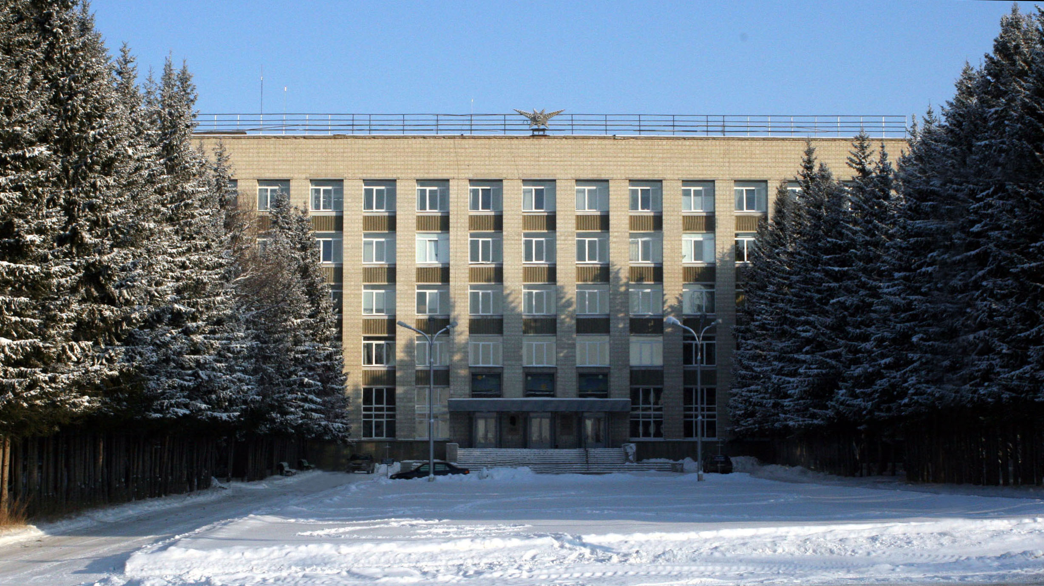
The Budker Institute of Nuclear Physics

Slide 2
SPD Magnet

Slide 3
SPD Магнит (геометрия)
Криостат: Наружный диаметр –3808 мм;
Внутренний диаметр – 3308 мм;
Длина 4080 мм;
Толщина – 250 мм;
Холодная масса: Наружный диаметр –3576 мм;
Внутренний диаметр – 3482 мм;
Длина 3330 мм;
Катушки: (2шт.): Количество слоев– 2; Количество витков 2х150=300.
(1шт.): Количество слоев– 2; Количество витков 2х75=150
Общее количество витков – 750
Вес: - криостат – 14000 кг
- экран – 980 кг
- холодная масса – 5000 кг
Total: ~20 т

Slide 4
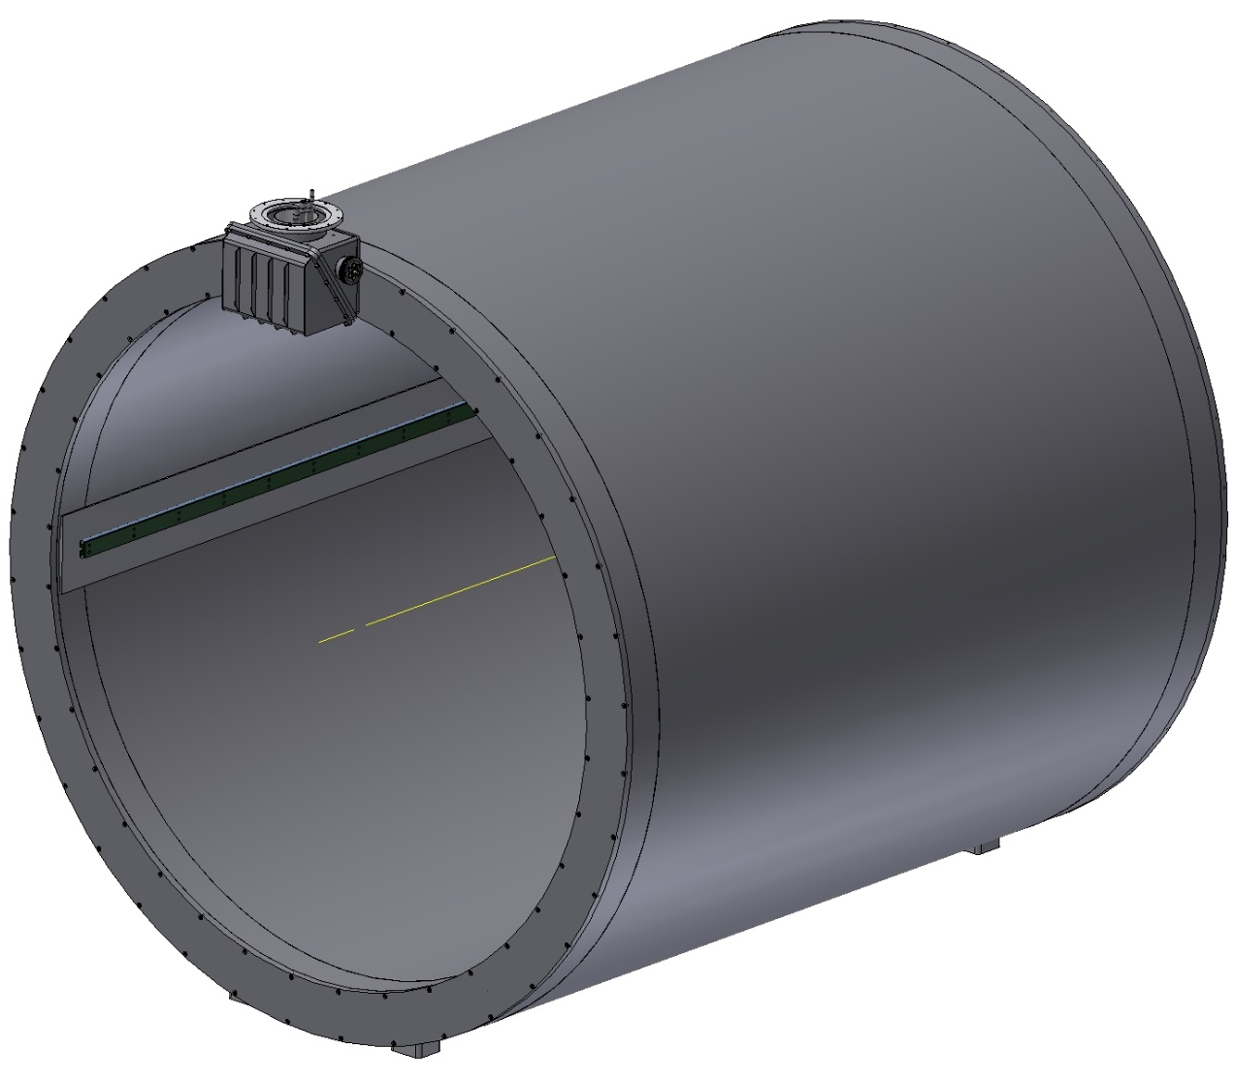
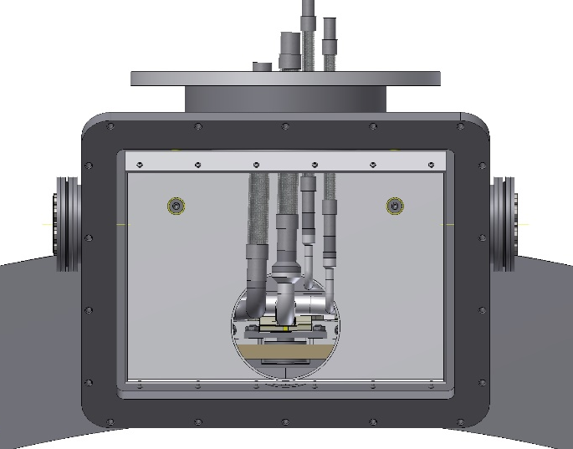
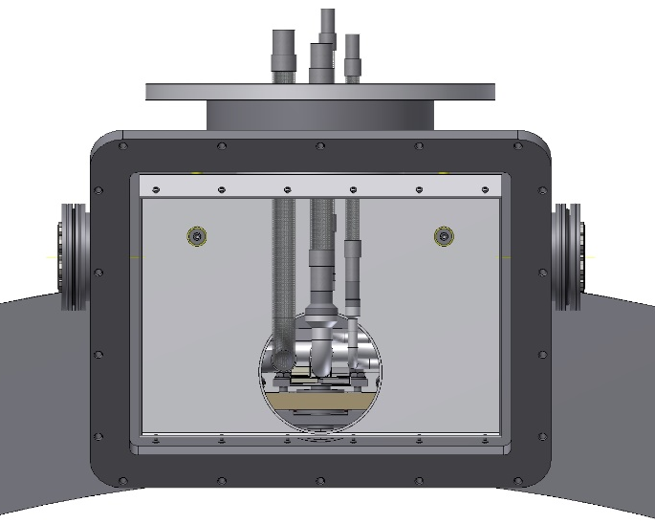
Вес магнита ~20 t
SPD Магнит
Коммутационный бокс
Позиция труб при 300K
Позиция труб при 4.5K

Slide 5
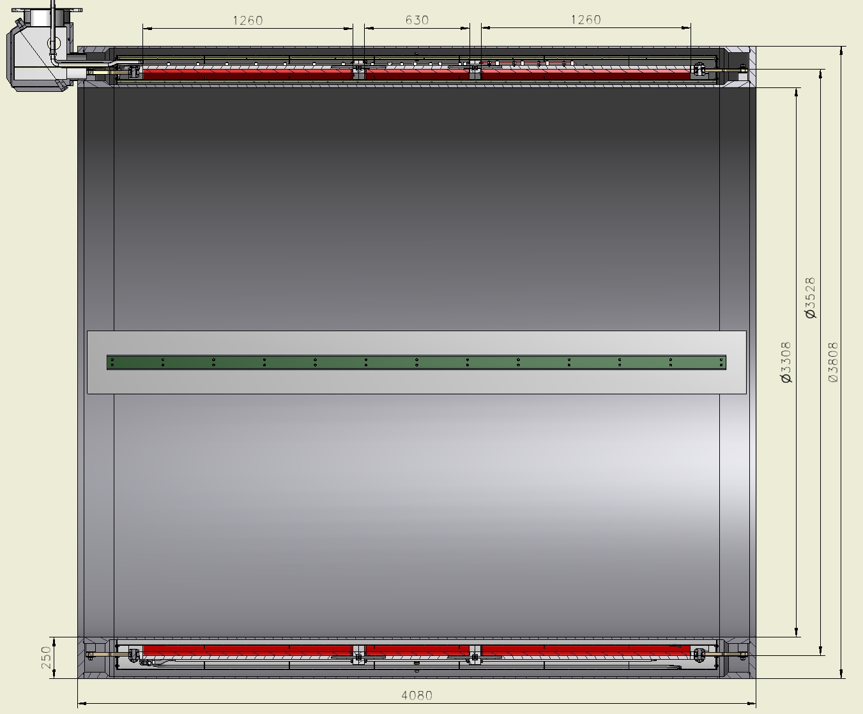
Внутренний диаметр - 3308 mm, Наружный диаметр - 3808 mm, Длина - 4080 mm Наружный диаметр катушки - 3528 mm, длина: две крайние катушки - 1260 mm, средняя катушка – 630 mm.
SPD Магнит (размеры)

Slide 6
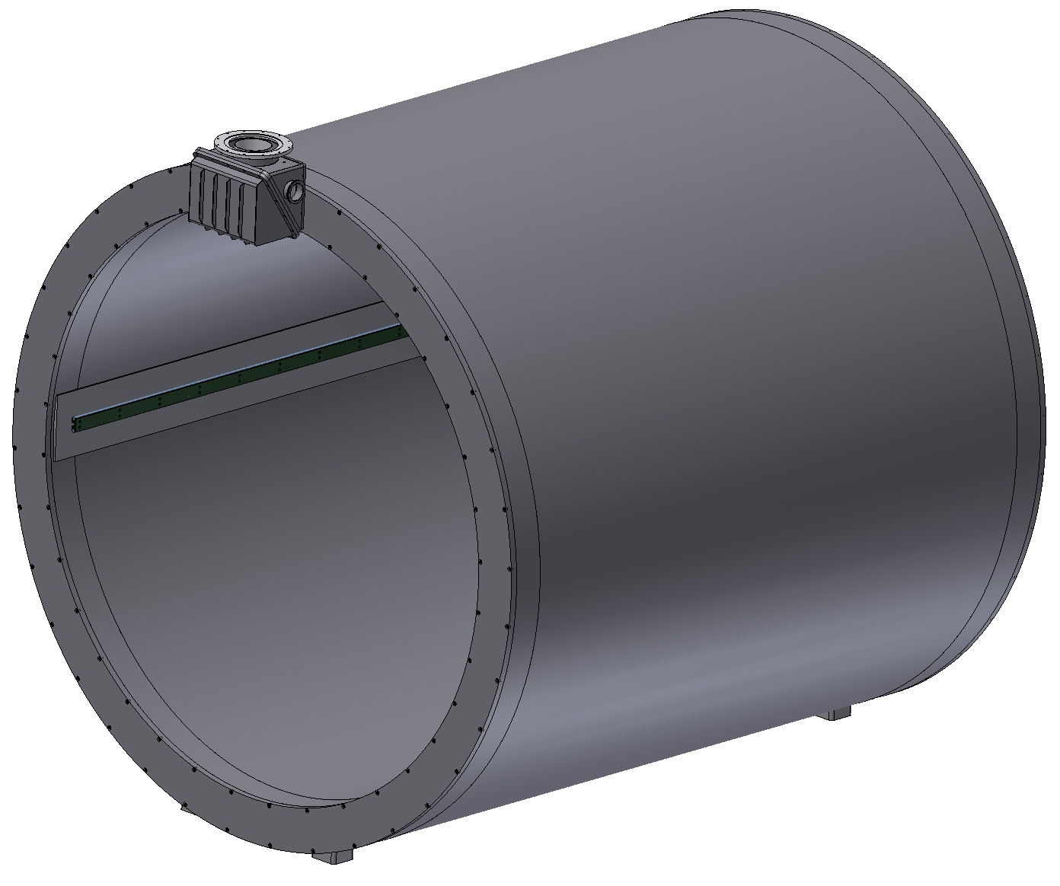
Материал: нержавеющая сталь 1.4541. Вес криостата ~14 t
Криостат

Slide 7
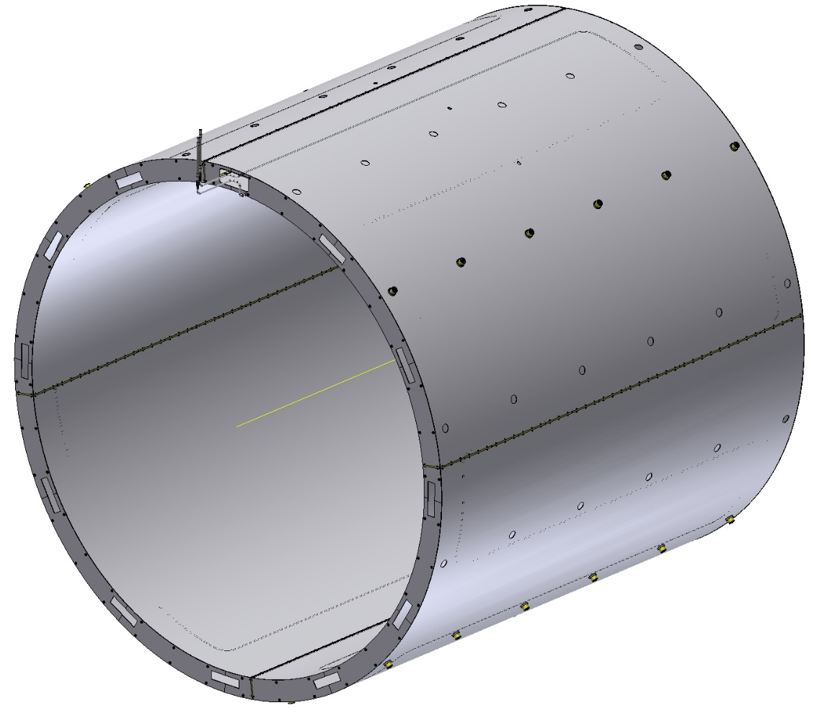
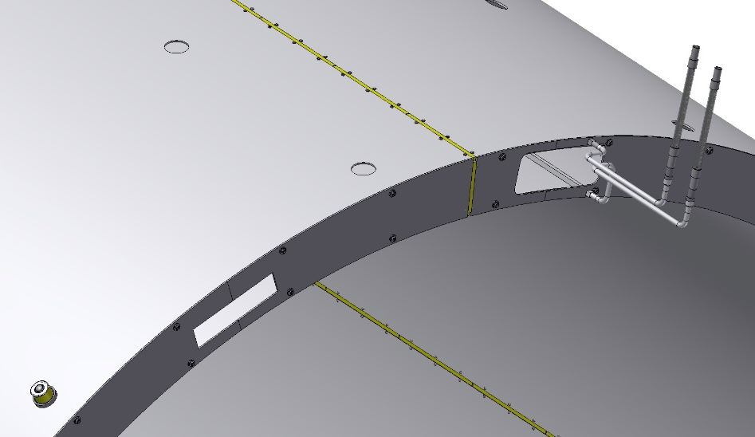
Наружный диаметр - 3698 mm, внутренний диаметр - 3398 mm, длина - - 3600 mm. Толщина стенки - 4 mm, Материал – алюминиевый сплав АМг-5. Вес экрана ~0,98 t
Защитный экран
Зазор
Изолятор G10
Коллектор
Экран разделен по периметру на 4 части с помощью изоляторов из G10. На наружную и внутреннюю и боковую поверхность накладывается суперизоляция по 30 слоев.

Slide 8
Экран
Кольцо (G10)
Опора
Шаровая опора
Втулка (G10)
Экран позиционируется в криостате с помощью шаровых опор с изоляционным кольцом (4 ряда внизу и 2 ряда вверху).
В осевом направлении экран фиксируется в центральной части с помощью болтов через изоляционную втулку.

Slide 9
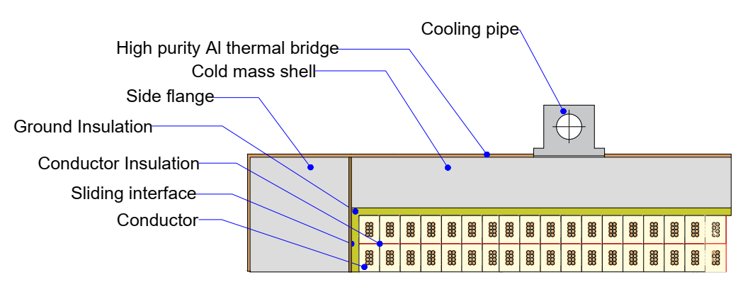
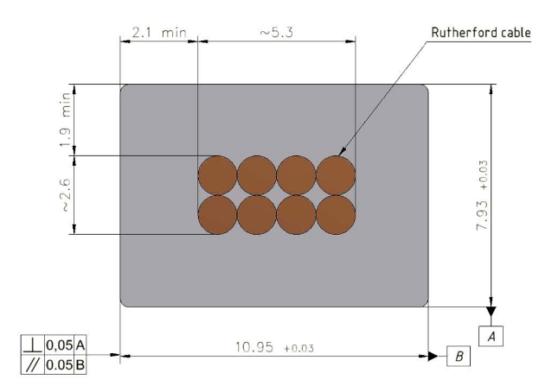
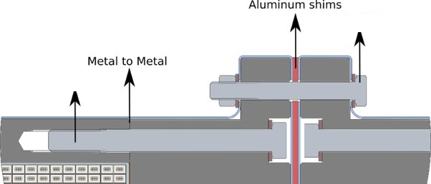
Холодная масса. (Конструкция)
2x 2 layers - 300 turns
1x 2 layers - 150 turns
Magnetic field - 1 T
Current - 5 kA
36 x M12
64 x M12
10,95 мм x 7.93 мм,
NbTi / Cu d=1.4 мм

Slide 10
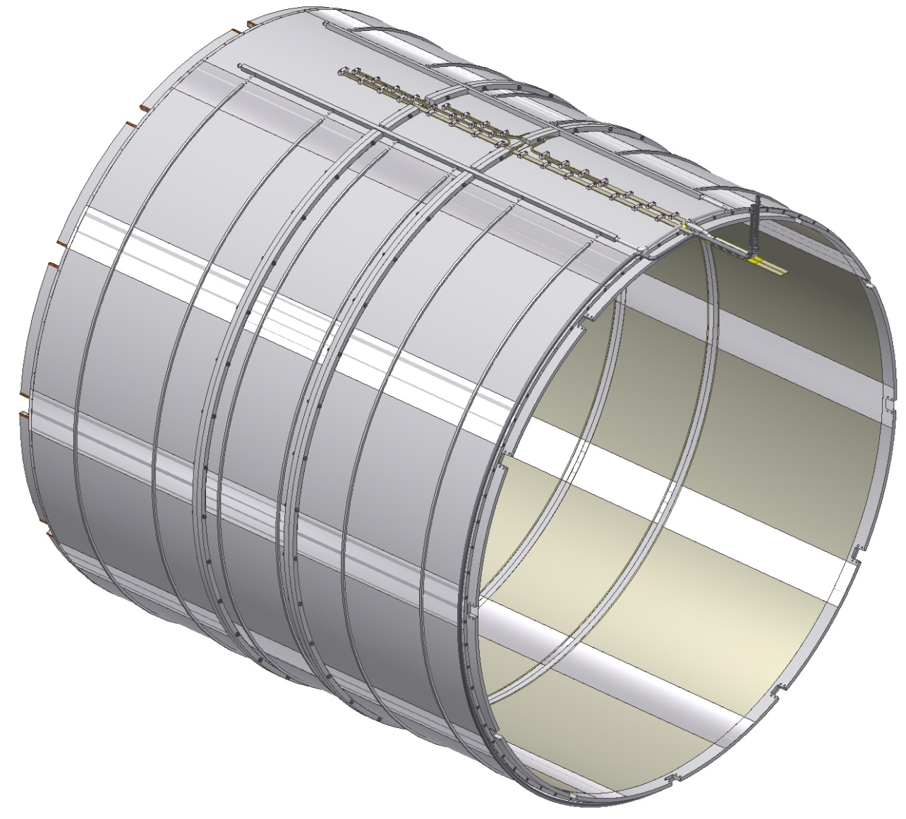
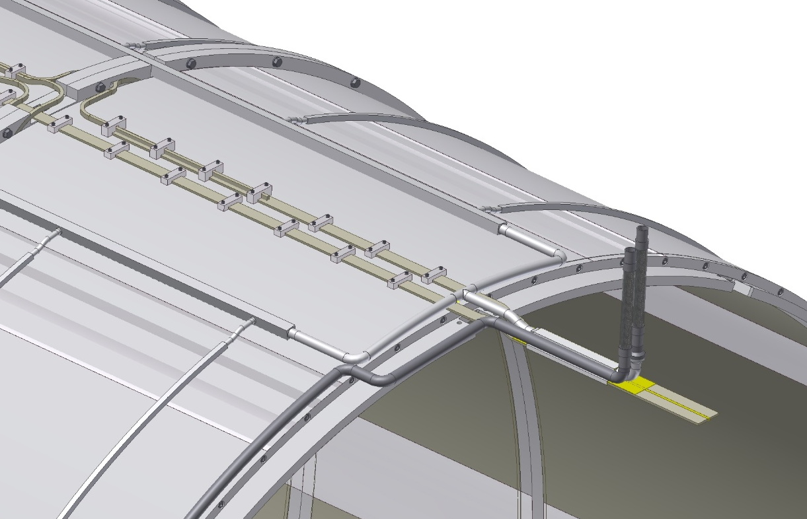
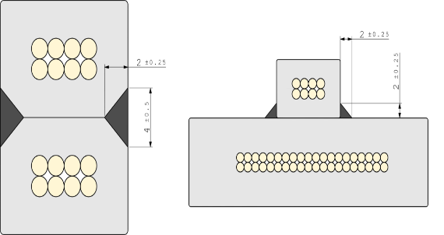
Внутренний диаметр - 3482 mm, Наружный диаметр - 3576 mm, Длина - 3330 mm, Вес ~5 t.
Холодная масса
Support brackets
Bus-bars
Manifold
layer-to-layer and coil-to-coil joints
Thermobriges

Slide 11
Магнит состоит из 3-х катушек: передняя и задняя имеют 2 слоя 300 витков, длина кабеля ~3300 метра; центральная катушка имеет 2 слоя 150 витков, длина кабеля ~1650 метра. Охлаждение осуществляется косвенным методом с помощью трубок, приваренных к оболочке холодной массы
Холодная масса
Коллектор
Выход
Вход
Биметалл Al-нерж.

Slide 12
Фиксированная опора
SPD Магнит (Система подвесок)
Скользящая опора
Сферический подшипник
Опоры имеют сферические поверхности, которые позволяют избегать изгиб подвесок при термических изменениях размеров холодной массы.

Slide 13
Наибольшее напряжение - 65 MPa. Наибольшая деформация - 1 mm.
Криостат (расчет)
Внутреннее давление (p=0.05 MPa) и вес.

Slide 14
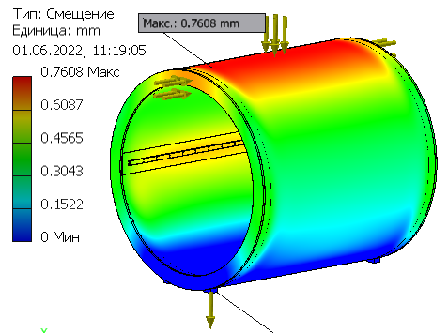
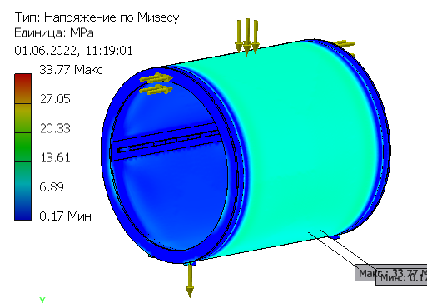
Наибольшее напряжение - 33.7 MPa. Наибольшая деформация - 0,76 mm.
Криостат (расчет)
Наружное давление (p=0.1 MPa) и вес.

Slide 15
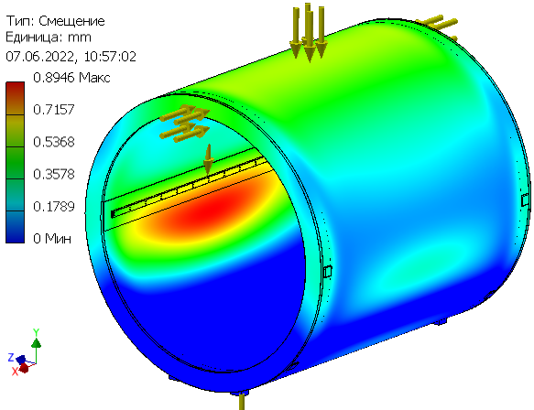
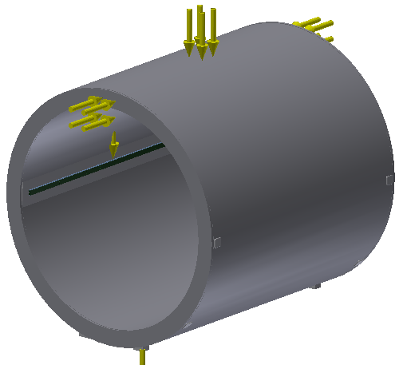
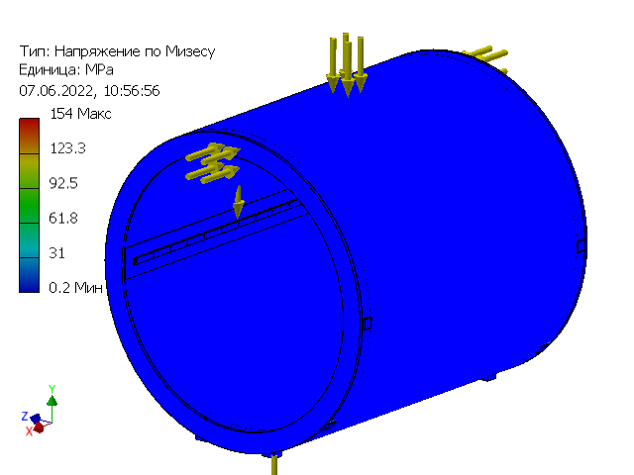
Наибольшее напряжение - 154 MPa. Наибольшая деформация - 0,89 mm.
Криостат (расчет)
Наружное давление (p=0.1 MPa), вес + вес калориметра (40t )

Slide 16
Наибольшее напряжение – 96 Mpa (Предельные напряжения 132 Мпа). Наибольшая деформация - 0,9 mm.
Подвеска (расчет)
Расчет на поперечную силу Р=1 т. (материал – стеклотекстолит СТЭФ-1)

Slide 17
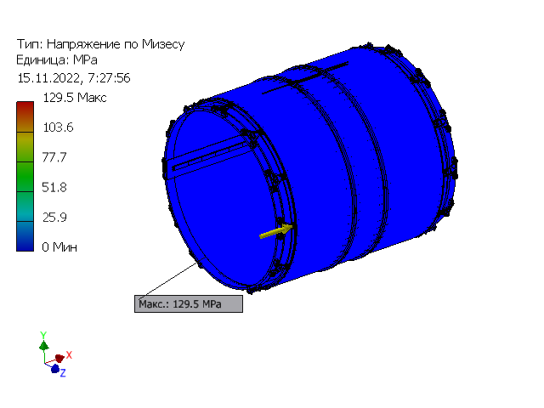
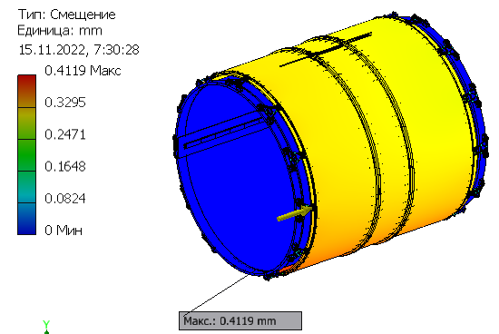
Наибольшее напряжение – 129.5 MPa. Наибольшая деформация - 0,41 mm.
Магнит (расчет)
Р=9 т. (магнитные силы от смещения вдоль оси на 5 мм) + 10 т. (2g).
max

Slide 18
SPD Магнит с Control Dewar
Соединение токовводов с Bas-bars катушки.

Slide 19
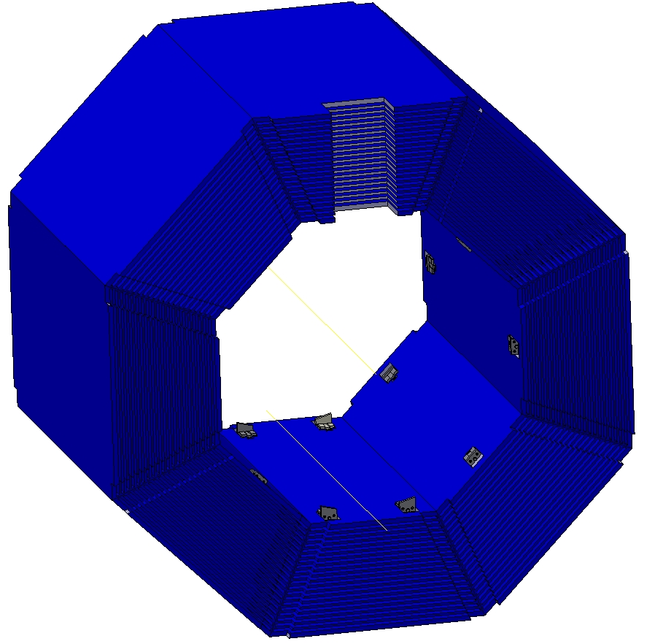
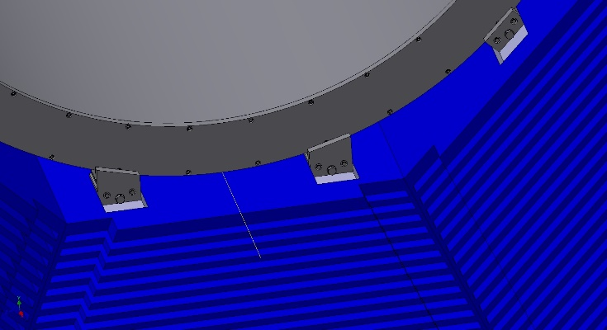
SPD Магнит (фиксация)
Крепление криостата в железном ярме осуществляется с помощью специальных регулируемых опор, закрепленных на октантах.

Slide 20
SPD Магнит (фиксация)
Регулируемая опора

Slide 21
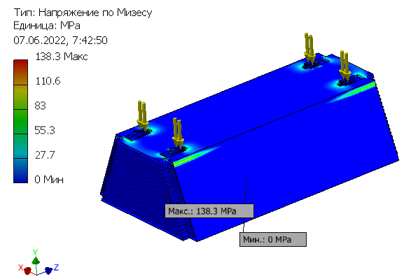
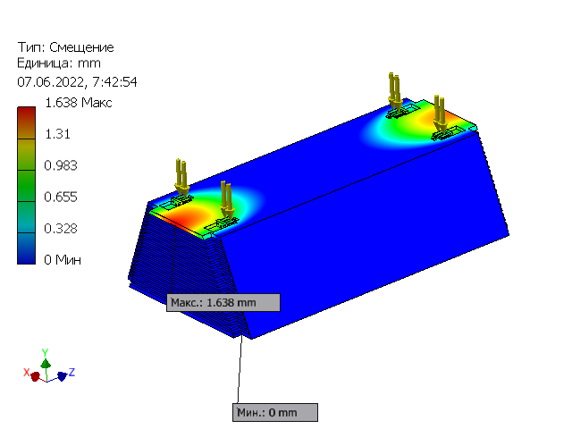
Нижний октант ярма (Нагрузка – 60 t)
Наибольшее напряжение - 138.3 MPa. Наибольшая деформация - 1,6 mm.

Slide 22
Спасибо за внимание!

